Slide 1


Slide 2



Slide 3

INTRODUÇÃO

Slide 4


Em uma sociedade organizada os contratos estão por toda parte.

Slide 5

Na cultura ocidental é esperado que os termos do contrato estejam descritos e os dispositivos legais referentes a possíveis quebras de contrato.

Slide 6
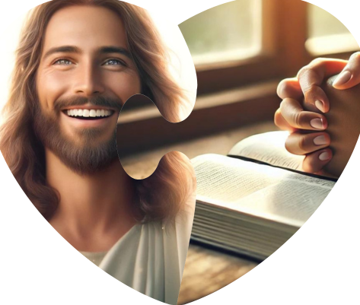
A Bíblia apresenta em toda a sua extensão o relacionamento entre Deus e a humanidade de forma pactual e a isso chamamos de aliança.

Slide 7
CONTEXTO
BÍBLICO

Slide 8

Compreendemos pela bíblia que na história da redenção do homem as alianças ocupam um papel preponderante.

Slide 9
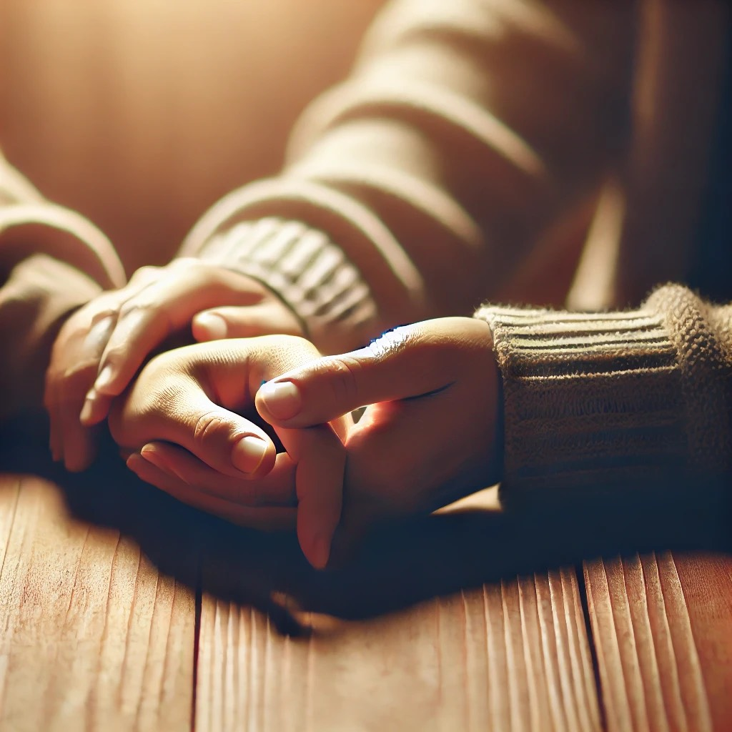

Na estrutura deste pacto existem características fundamentais.
Aliança une pessoas
Aliança é uma questão de vida ou morte

Slide 10

Tal como existe uma expectativa de uma disposição mental (interna) para o cumprimento da aliança, há também um símbolo externo da aliança feita.
Deus não refaz alianças contrariando as anteriores.

Slide 11

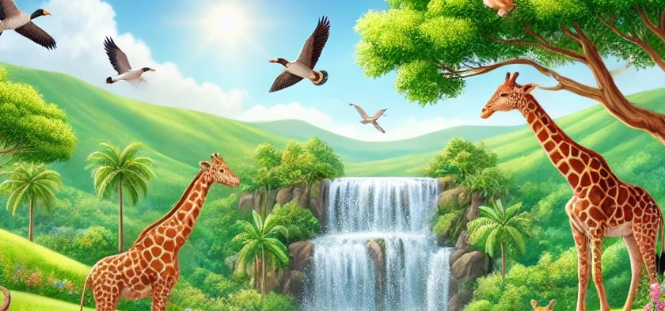
No Éden, já notamos Deus explicitamente garantindo ao homem a alimentação (Gênesis 1:29), a reprodução (Gênesis 1:28)

Slide 12

o domínio sobre a Terra (Gênesis 1:26) e o companheirismo (Gênesis 2:25).
Deus também requer do homem obediência voluntária (Gênesis 2:16,17).

Slide 13

Existe um símbolo visível da aliança do Criador com o casal feito a sua imagem:

Slide 14


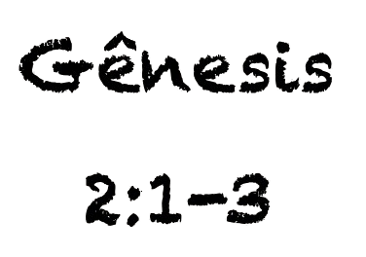

Slide 15
“Assim, pois, foram acabados os céus e a terra e tudo o que neles há. E, havendo Deus terminado no sétimo dia a sua obra, que tinha feito, descansou nesse dia de toda a obra que tinha feito. E Deus abençoou o sétimo dia e o santificou; porque nele descansou de toda a obra que, como Criador, tinha feito.”
Gênesis 2:1 a 3

Slide 16
Os símbolos físicos da aliança também trazem suas características:
O sinal é inconfundível e indisfarçável.
O sinal distingue pessoas.
O tratamento com o sinal é reflexo da postura com a aliança por completo.

Slide 17

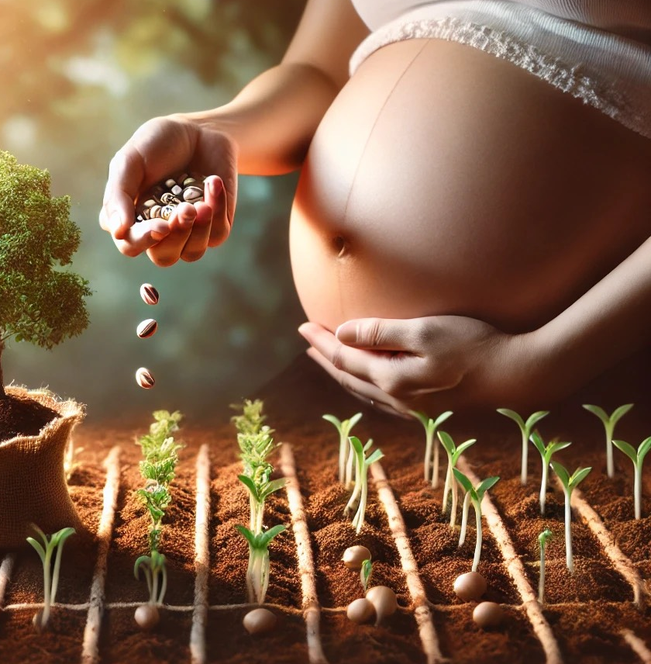
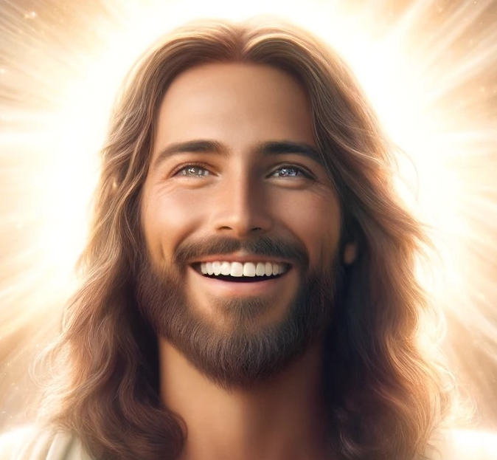

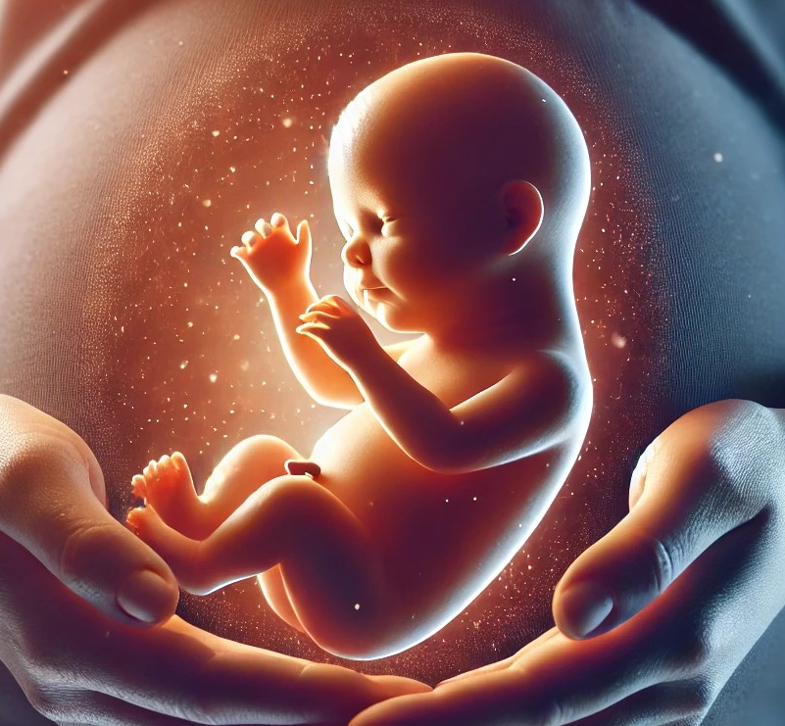
O homem feito à imagem de Deus, ao crescer, multiplicar e encher a Terra, espalharia a imagem de Deus por toda a sua extensão.

Slide 18
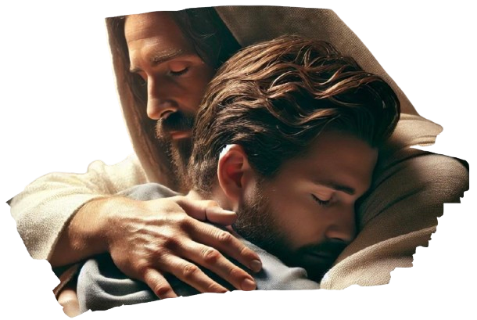
Deus não mudou o propósito quando a humanidade caiu. Ele, fez sua aliança conosco e confirmou sua vontade.

Slide 19
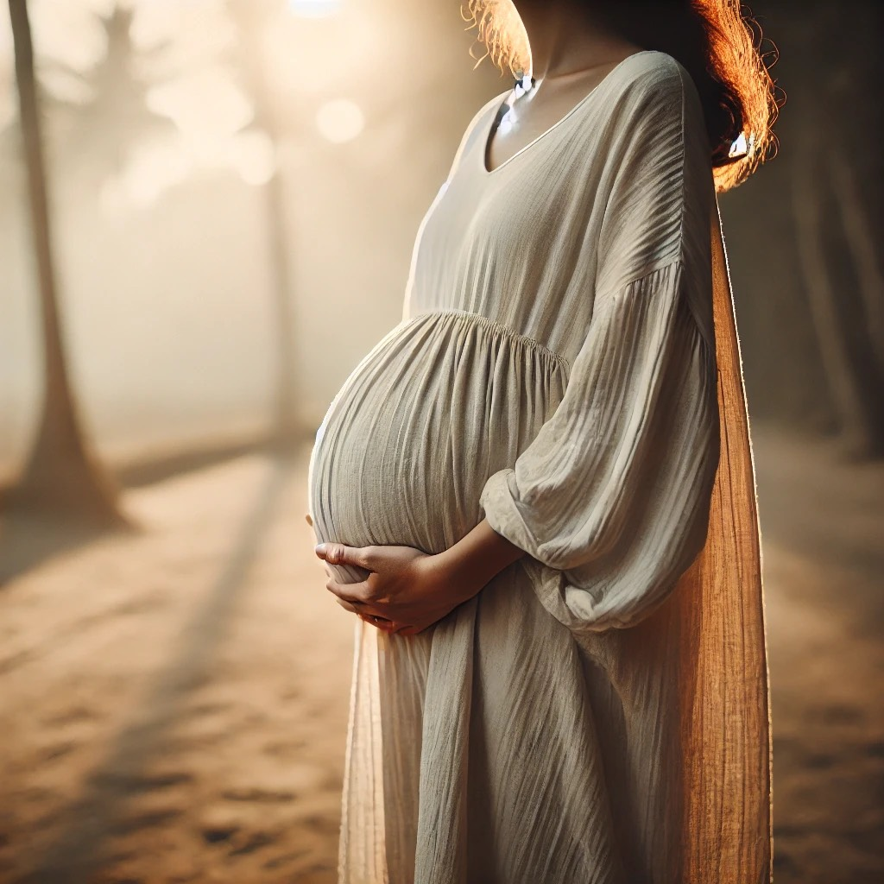
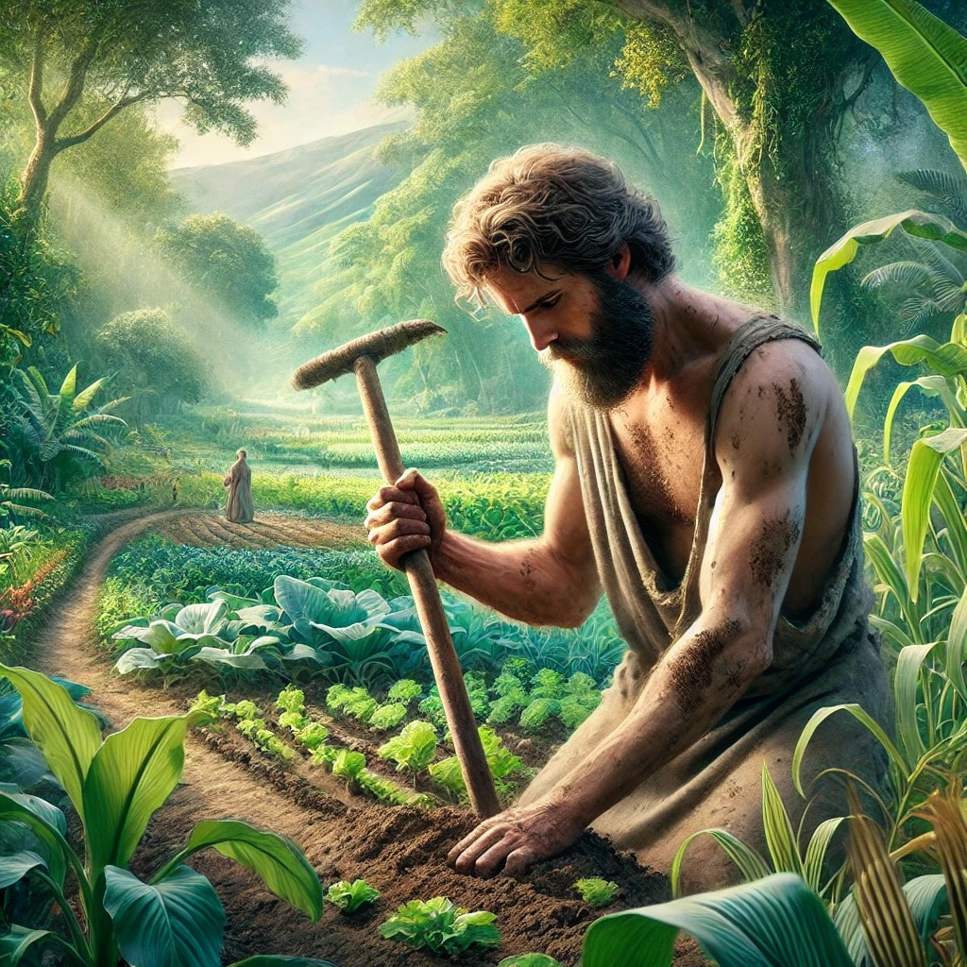
Em Gênesis 3 podemos notar:
Em vez de extinção, a continuidade da reprodução - Gn 3:16
O sustento (alimentação) vindo da operação do homem sobre a Terra - Gn 3: 17
A continuidade do casamento e do companheirismo - Gn 3:16

Slide 20
APLICAÇÃO

Slide 21

A glória de Deus vai se espalhar sobre a terra por meio do crescimento do Seu povo. O sinal está presente, distinguindo o povo de Deus dos demais povos do planeta.

Slide 22

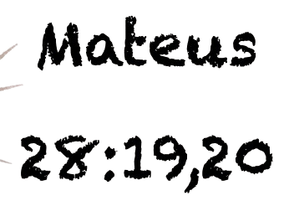

Slide 23
Para a sua igreja Jesus disse:
“Portanto, vão e façam discípulos de todas as nações, batizando-os em nome do Pai, do Filho e do Espírito Santo, ensinando-os a guardar todas as coisas que tenho ordenado a vocês. E eis que estou com vocês todos os dias até o fim dos tempos.”
Mateus 28:19, 20.

Slide 24
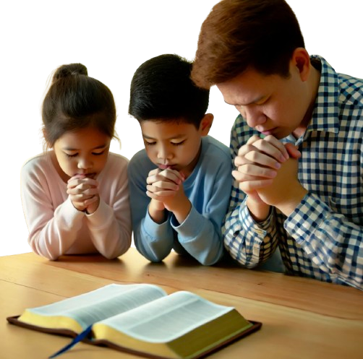
Jesus ordena que seu povo se reproduza, na geração de filhos na fé (II Timóteo 1:2; I Pedro 5:13). De Adão e Eva para Abraão e Sara e destes para nós hoje.

Slide 25
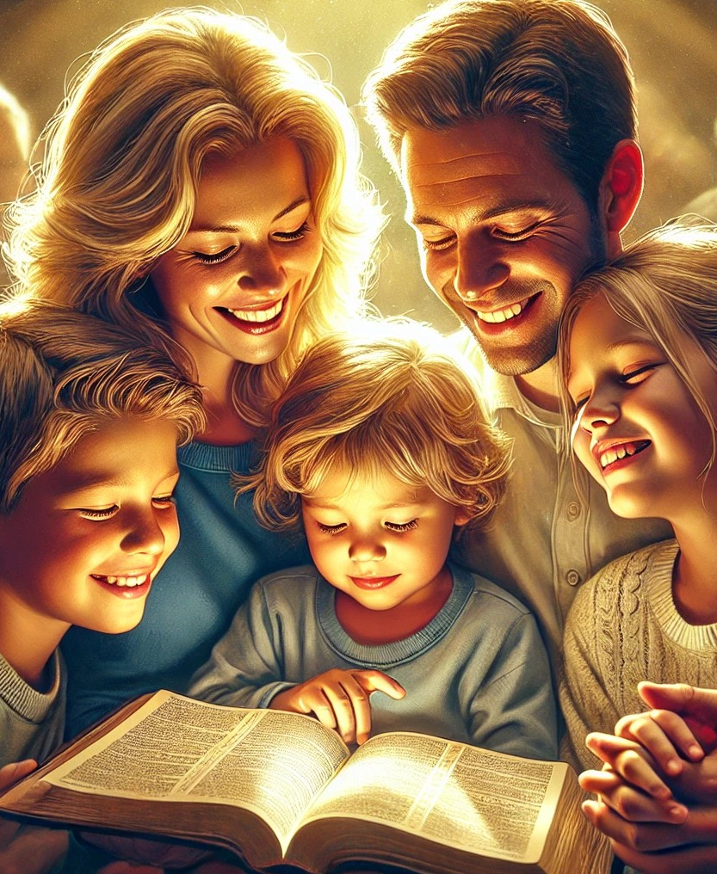
A relação que deve existir entre pais e filhos, marido e esposa, famílias e igreja é de aliança, não a aliança feita nos nossos termos, mas, na soberania de Deus e de seu propósito de glorificar-se sobre a Terra.

Slide 26
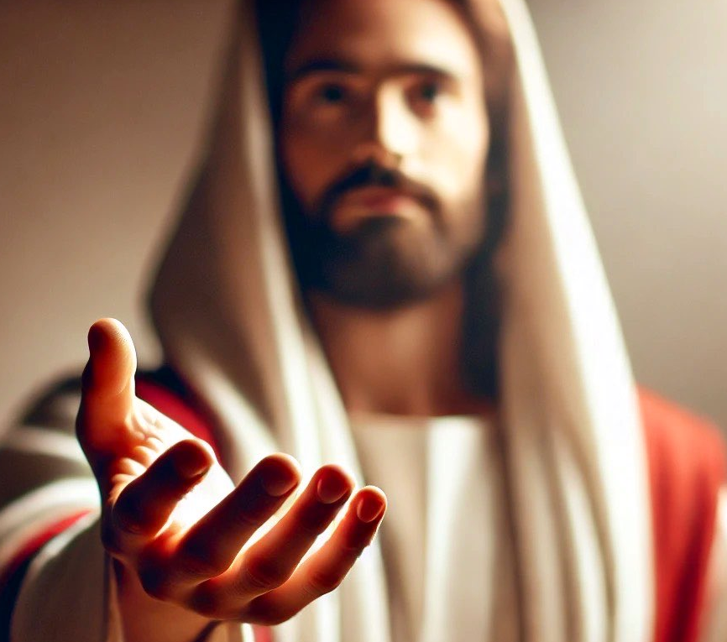
Não devemos jamais basear qualquer relacionamento nas coisas que sentimos, mas, nos termos da aliança que foi feita com Deus acima de tudo.

Slide 27

Deus a quem chamamos de Pai, que para além do abrigo e manutenção da nossa vida, que minha casa seja Seu centro operacional para espalhar a tua glória no mundo.
AMÉM

